Slide 1


Nhiệt liệt chào mừng quý thầy cô về dự hội thi
giáo viên chủ nhiệm giỏi
Năm học: 2025- 2026
Người thực hiện: Phạm Thị Lan

Slide 2

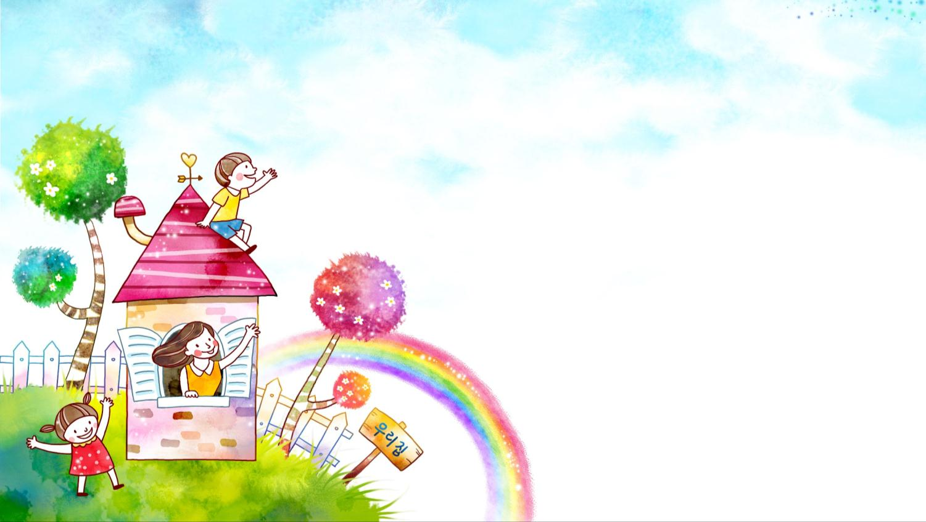

KHỞI ĐỘNG
......../
......../

Slide 3
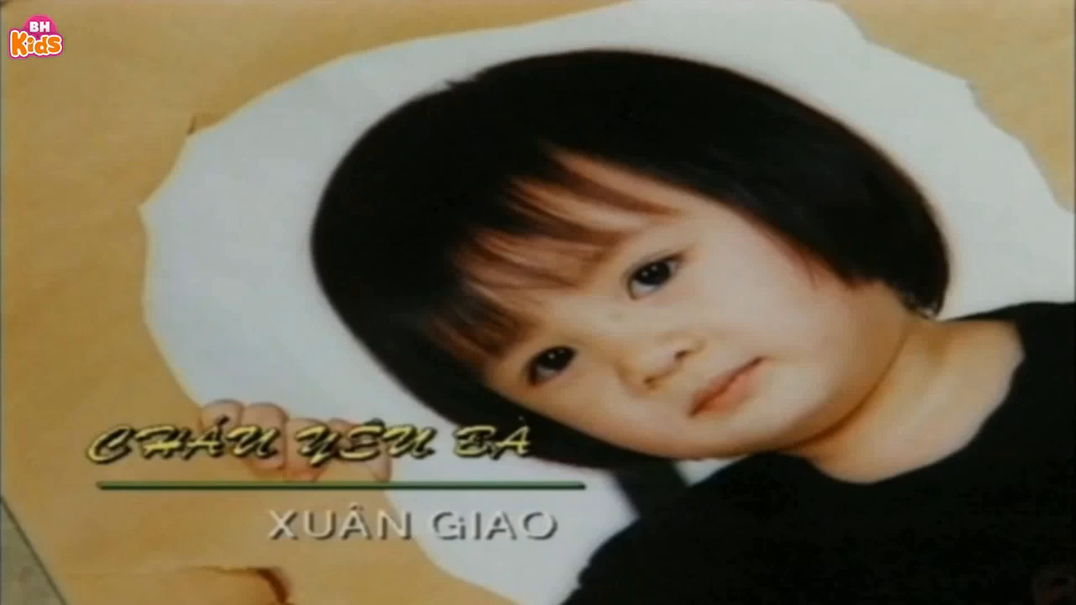

Slide 4

CHỦ ĐỀ : Vẽ tranh về gia đình; chia sẽ về việc em đã làm thể hiện tình cảm dành cho người thân trong gia đình

Slide 5


Tiết học chúng ta gồm ba phần
Đánh giá các hoạt động vừa qua
1
Đưa ra phương hướng tuần tới
2
3
Sinh hoạt theo chủ đề

Slide 6
1
Đánh giá các hoạt động vừa qua
Tuyên dương: Bảo Châu, Lê Cát Tường, Ngân Khánh, Bình Minh,
Hạn chế: nói chuyện riêng, đi học muộn, Chưa thuộc bài, quên mang dụng cụ học tập.

Slide 8
Phương hướng tuần 21
2
1. Tiếp tục thực hiện tốt nội quy trường, lớp.
2.Tích cực tham gia các hoạt động học tập. Chú trọng rèn chữ, giữ vở.
3.Tham gia đầy đủ các hoạt động của trường, của lớp, thực hiện phòng tránh dịch bệnh, phòng tránh đuối nước, thực hiện tốt an toàn giao thông.

Slide 9
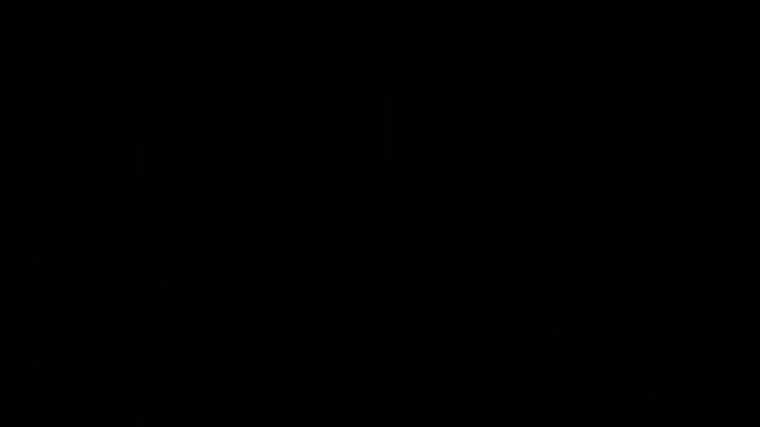

Slide 10
CHỦ ĐỀ : Vẽ tranh về gia đình; chia sẽ về việc em đã làm thể hiện tình cảm dành cho người thân trong gia đình

Slide 11
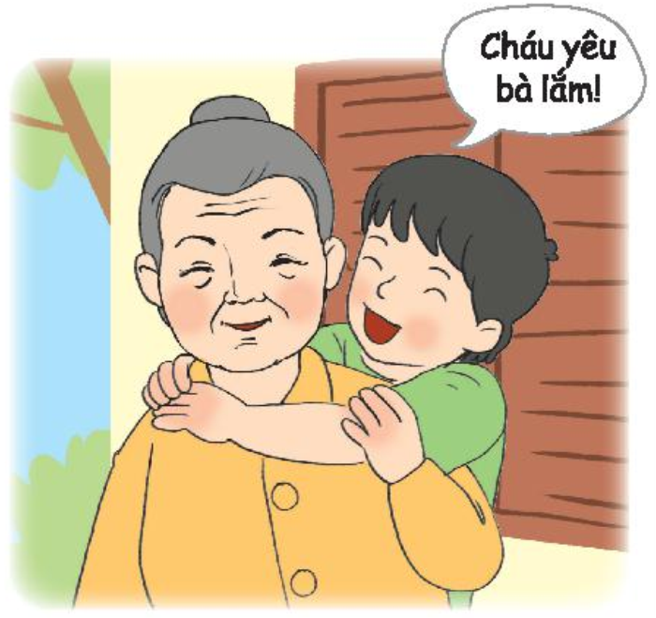
CHỦ ĐỀ : Vẽ tranh về gia đình; chia sẽ về việc em đã làm thể hiện tình cảm dành cho người thân trong gia đình

Slide 12
CHỦ ĐỀ : Vẽ tranh về gia đình; chia sẽ về việc em đã làm thể hiện tình cảm dành cho người thân trong gia đình
Vẽ tranh về gia đình
Chia sẽ bức tranh em vẽ về những việc em đã làm thể hiện tình
cảm dành cho người thân.

Slide 13
CHỦ ĐỀ : Vẽ tranh về gia đình; chia sẽ về việc em đã làm thể hiện tình cảm dành cho người thân trong gia đình
Chia sẽ lại những việc em đã làm thể hiện tình cảm dành cho người thân.

Slide 14
CHỦ ĐỀ : Vẽ tranh về gia đình; chia sẽ về việc em đã làm thể hiện tình cảm dành cho người thân trong gia đình
Chia sẽ lại những việc em đã làm thể hiện tình cảm dành cho người thân.

Slide 15

Xin chân thành cảm ơn
quý thầy cô và các em

Slide 16


Chúc các em học sinh chăm ngoan, học giỏi

Slide 17
Đánh giá các hoạt động vừa qua
1
Tổ 1:
Tuyên dương:
Nhắc nhở:
Tổ 2:
Tuyên dương:
Nhắc nhở:
Tổ 3:
Tuyên dương:
Nhắc nhở:
Tổ 4:
Tuyên dương:
Nhắc nhở:

